Slide 1
Importancia de la Comunicación. Presentado por: - Julián David Arévalo Rocha. - Laura Tatiana Peñuela Colmenares. 29/15/2023

Slide 2
Introducción:
La comunicación es muy importante porque nos permite conectarnos con los demás, expresar nuestras ideas y sentimientos, resolver problemas y construir relaciones. Tanto en nuestra vida personal como en el trabajo, una comunicación efectiva nos ayuda a lograr nuestras metas y objetivos. También nos permite entender y ser entendidos, compartir conocimiento y participar en la sociedad. En resumen, la comunicación es fundamental para relacionarnos y tener éxito en diferentes áreas de nuestra vida.

Slide 3
La comunicación es algo bastante importante para nuestro desarrollo social y profesional, ya que no da herramientas necesarias para darnos a entender y a su vez entender las ideas que otras personas quieran dar. Sin la comunicación nos sería imposibles crear relaciones personales y profesionales que nos ayuden a incrementar nuestras habilidades y conocimientos.

Slide 4
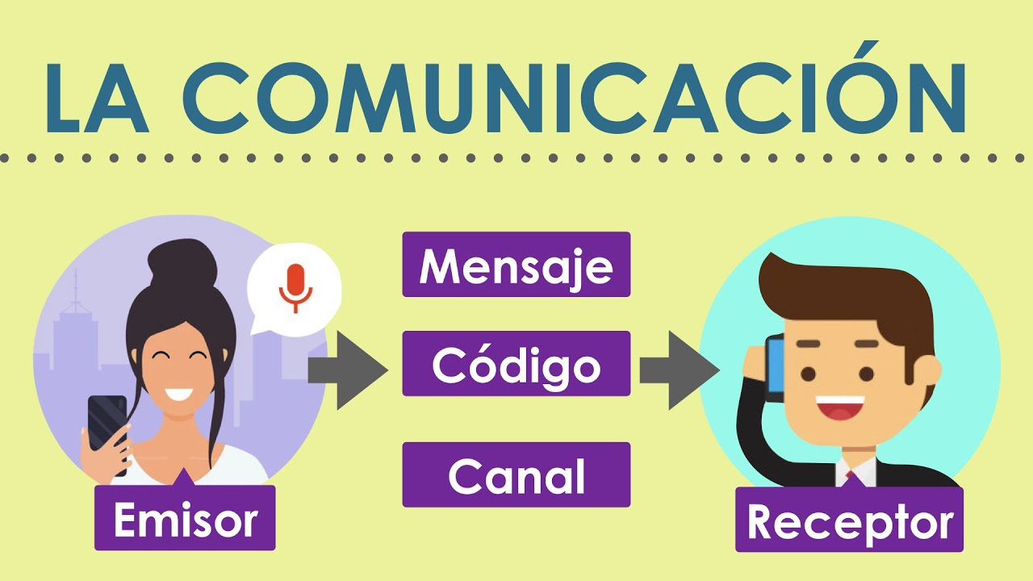
El cómo el emisor quiere dar a transmitir una idea y como el receptor capte dicha idea es muy importante para crear las relaciones entre personas tanto en el ámbito profesional como el personal.

Slide 5
La comunicación es fundamental en nuestras relaciones personales. Nos permite establecer vínculos emocionales, expresar nuestras necesidades, deseos y anhelos además de comprender a los demás. Una comunicación efectiva nos ayuda a construir relaciones sólidas basadas en la confianza, la empatía y el respeto mutuo

Slide 6
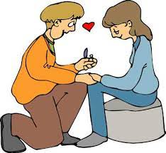
. Al comunicarnos de manera clara y abierta, podemos evitar malentendidos y conflictos innecesarios, fomentando la armonía y el bienestar en nuestras relaciones más cercanas.

Slide 7
Link del video:
https://www.youtube.com/watch?v=8pbNaRI9qxM

